Slide 1
Основанная на ОРС система обучения преобразованиям программ «Тренажер параллельного программиста»
Елена Мeтелица, Роман Морылев, Виктор Петренко, Борис Штейнберг

Slide 2
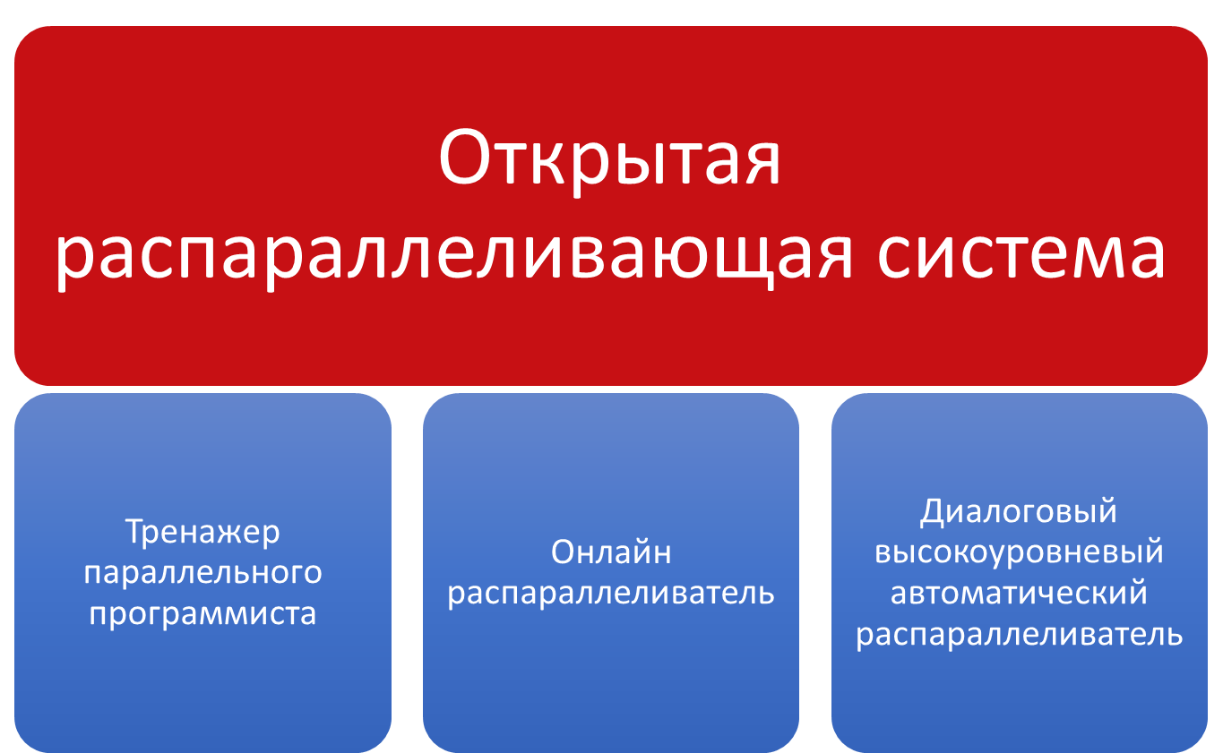
Тренажер основан на Открытой распараллеливающей системе

Slide 3
Архитектура ОРС
Frontends
Внутреннее представление
Clang

Slide 4
Архитектура ОРС
Frontends
Внутреннее представление
Clang
Fortran

Slide 5
Архитектура ОРС
Графовые модели программы
Frontends
Внутреннее представление
Clang
Библиотека преобразований программ
Fortran

Slide 6
Архитектура ОРС
OpenMP
Графовые модели программы
Frontends
MPI
Внутреннее представление
Clang
Библиотека преобразований программ
CUDA
Fortran
HDL

Slide 7
Архитектура ОРС
Frontends
Canto
Graphs
Backends
Dependence
C
Reprise
C
Fortran
Lattice
Fortran
Computations
+OpenMP
SSA
Control Flow
+MPI
GUI
Transformations
MPI+OpenMP
Scalar
Loops
HDL
CUDA
Calls
Data
For HDL

Slide 8
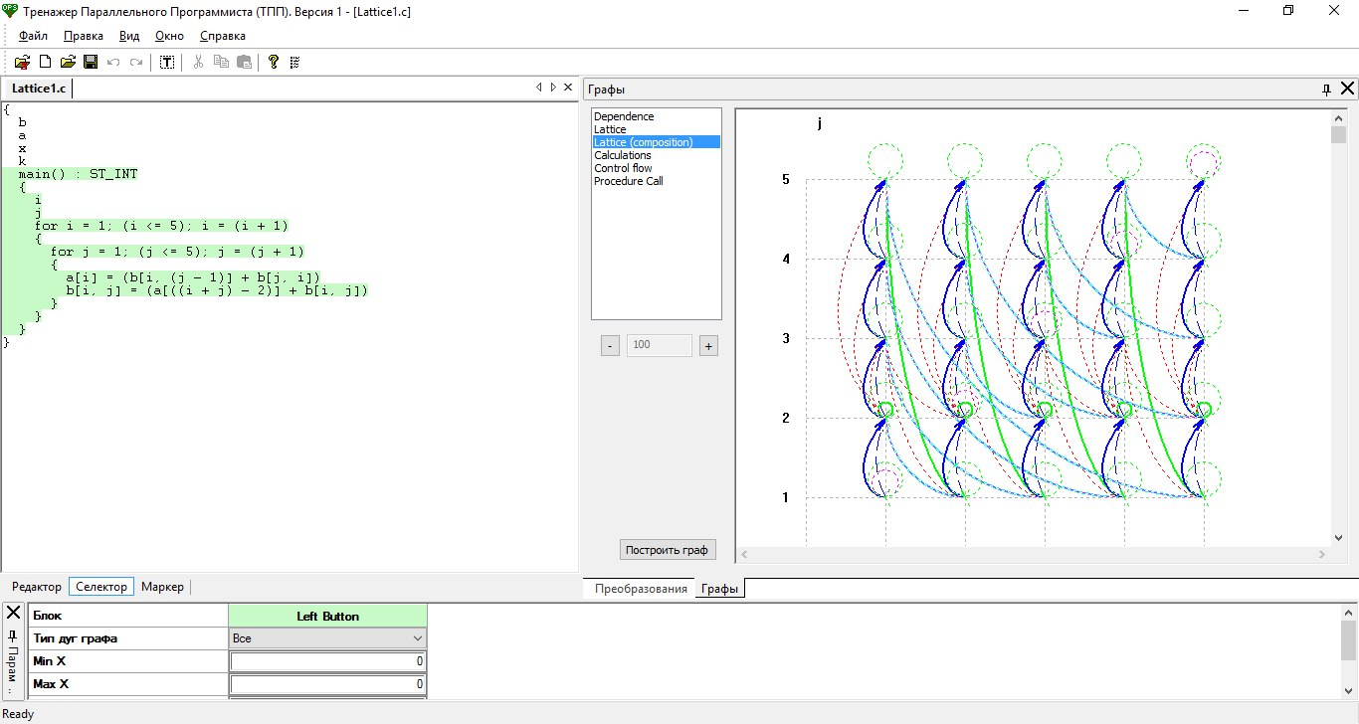
Интерфейс ТПП

Slide 9
Исходный код

Slide 10
Интерфейс ТПП
Преобразования
Графы

Slide 11
Интерфейс ТПП
Параметры

Slide 12
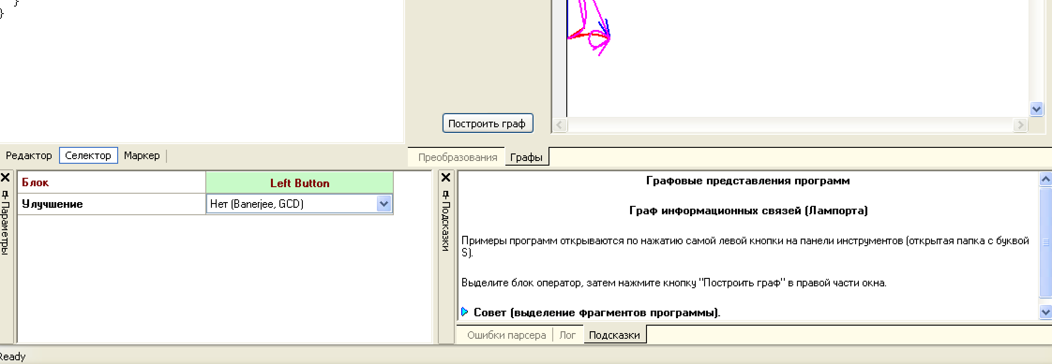
Контекстная подсказка

Slide 13
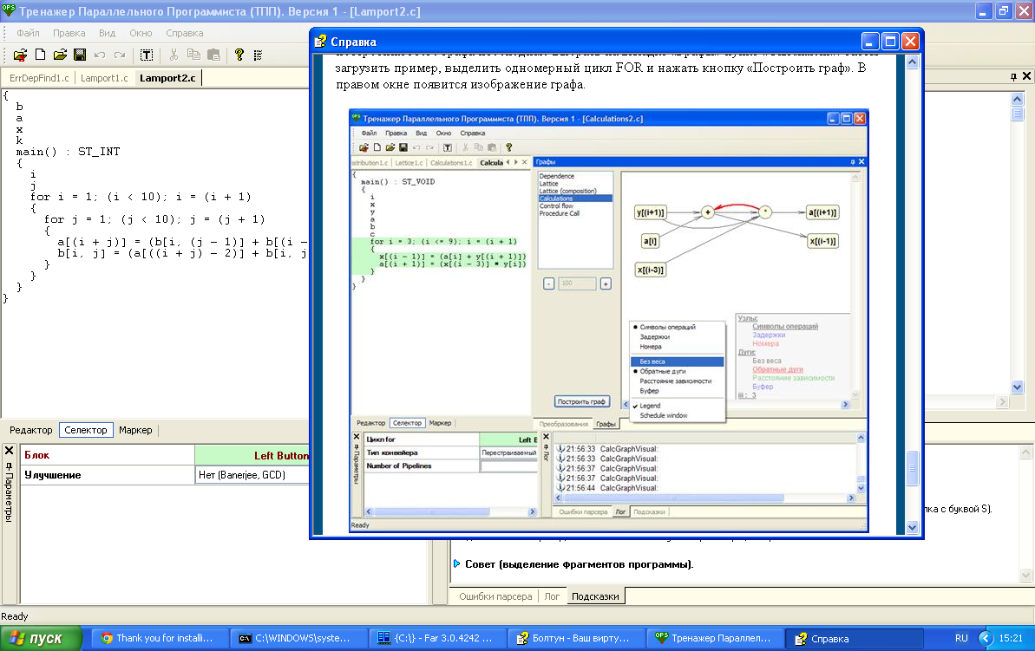
Встроенная справка-учебник

Slide 14
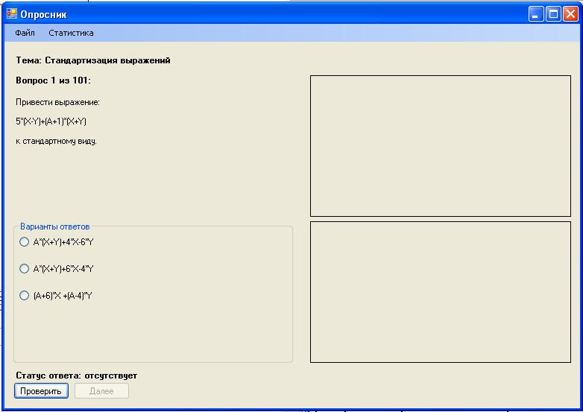
Опросник

Slide 15
Преобразования программ
Условный оператор: Разбиение, вынос из тела цикла, расщепление условия и т.д.
Цикл: Разбиение, развертка, инверсия, удаление заголовка и т.д.
Распараллеливание: OpenMP Generator и другие.

Slide 16
Графовые модели
Граф информационных связей
Решетчатый граф
Граф вычислений
Управляющий граф программы
Граф вызова процедур

Slide 17
Пример

Slide 18
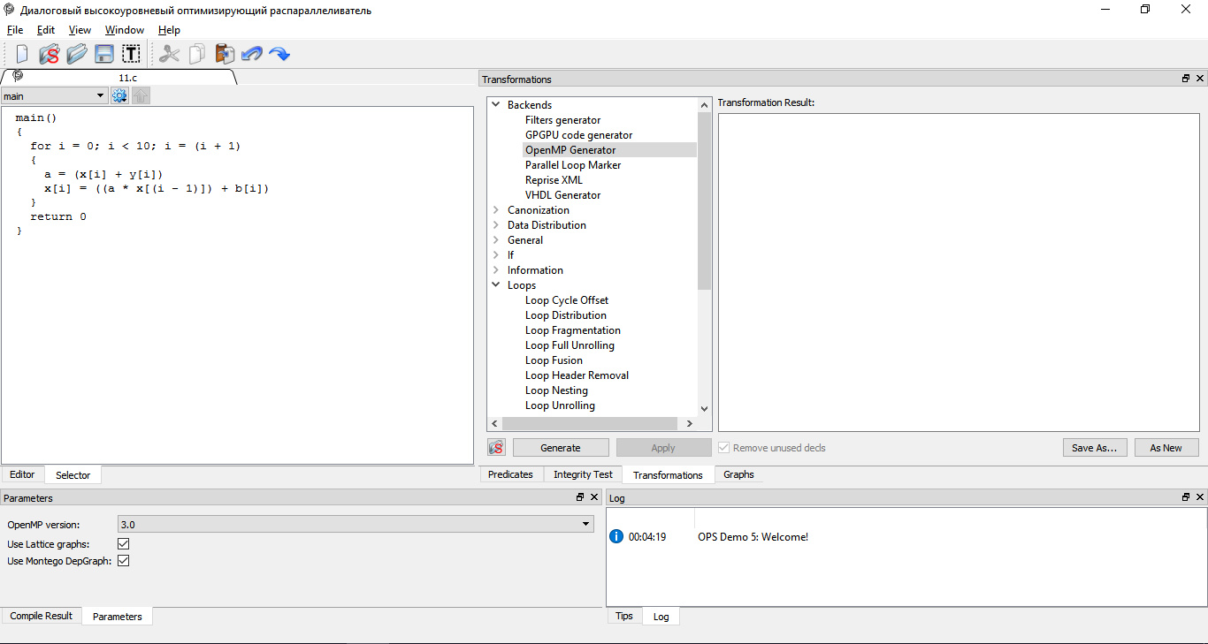

Slide 19
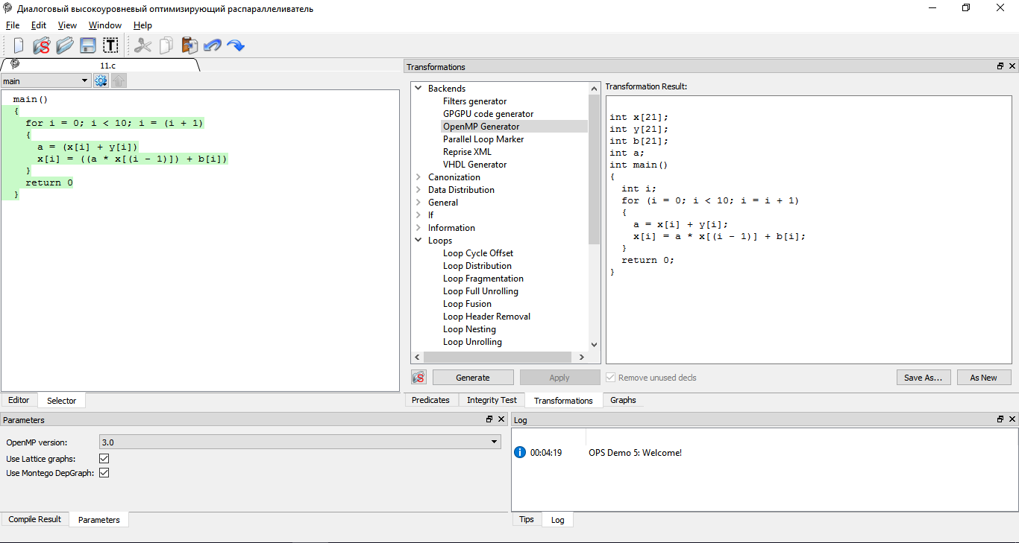

Slide 20
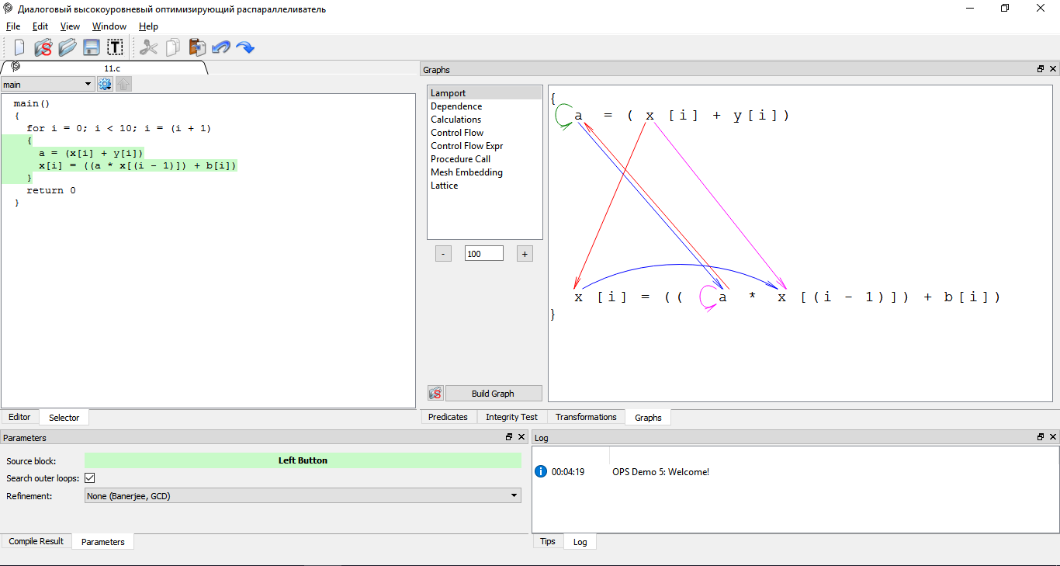

Slide 21
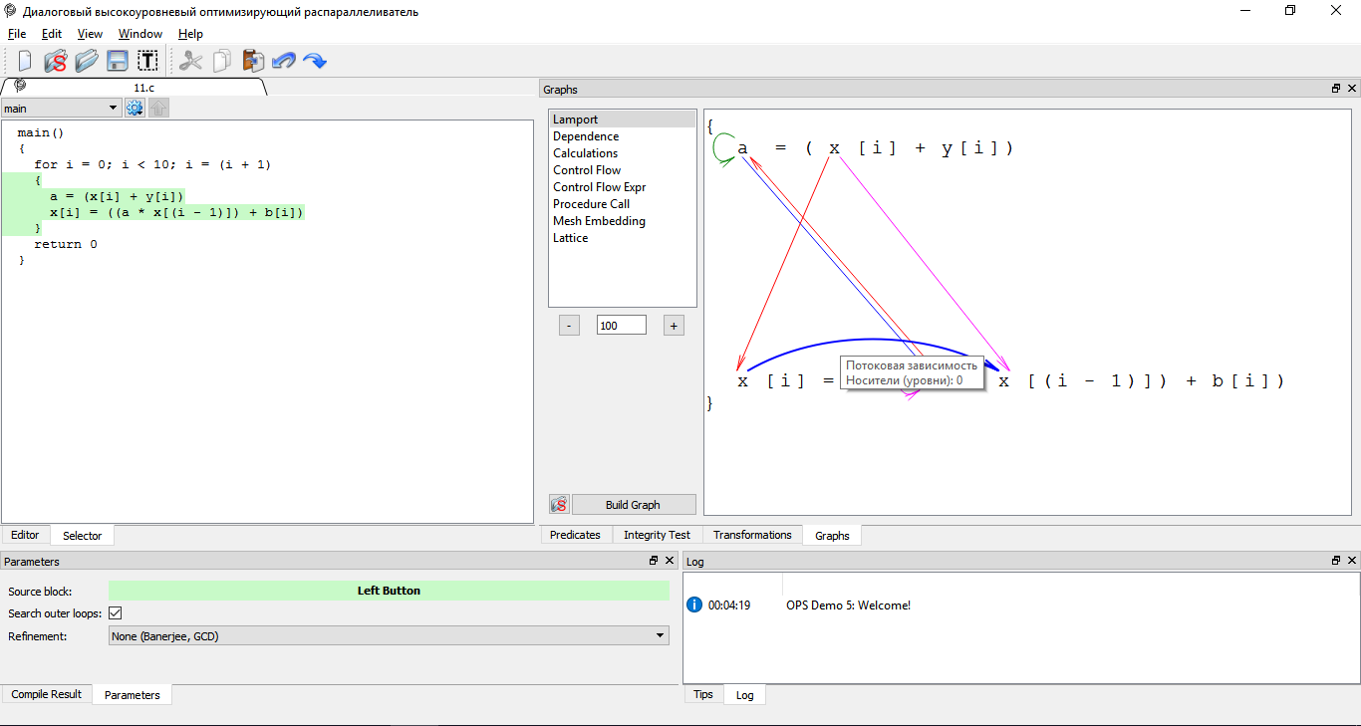

Slide 22
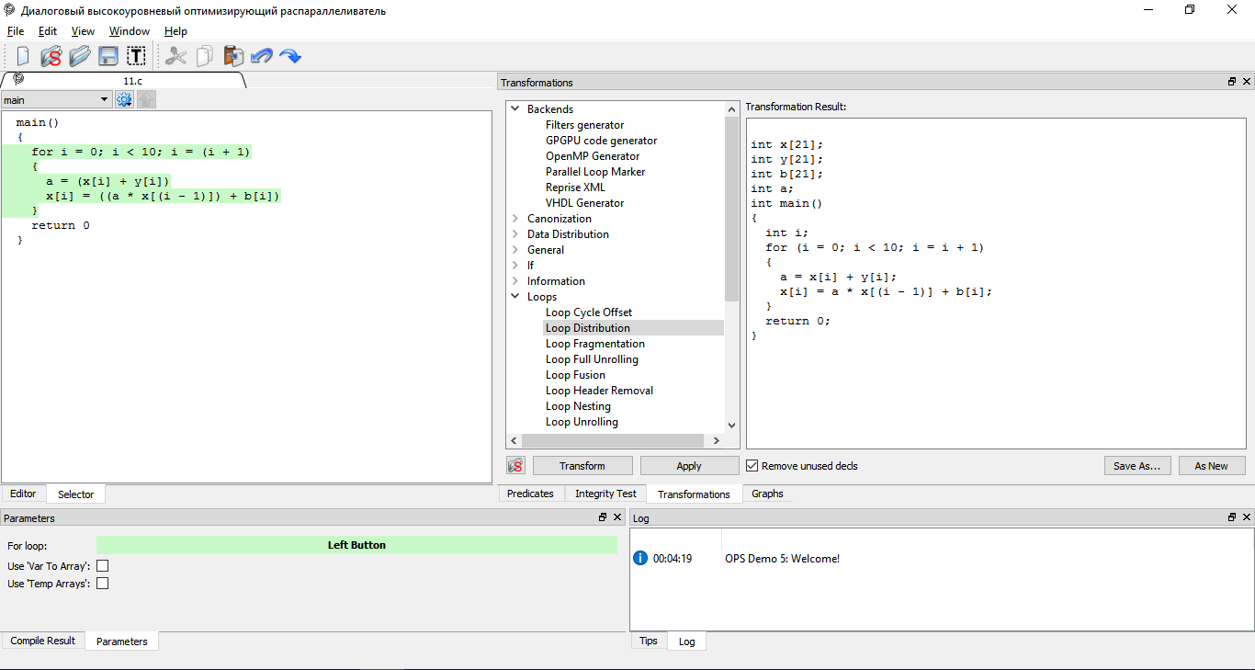

Slide 23
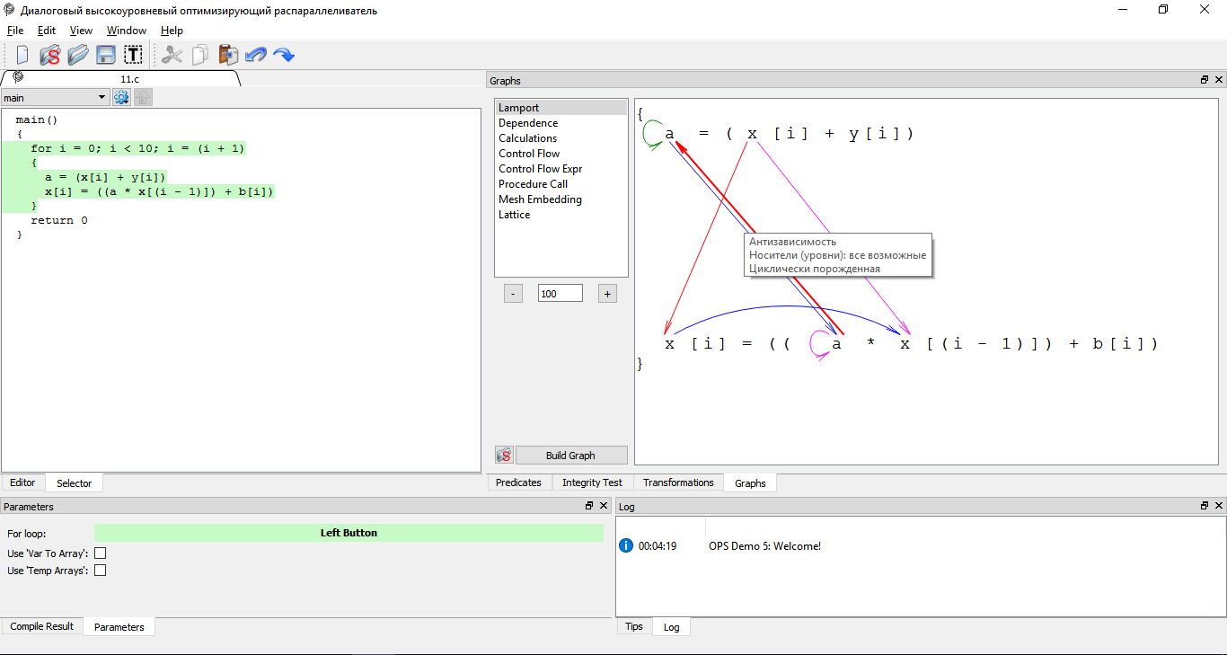

Slide 24


Slide 25
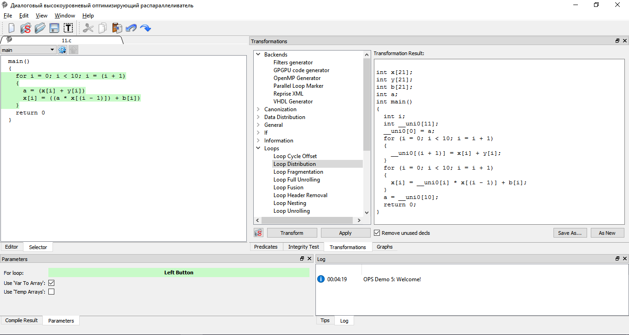

Slide 26
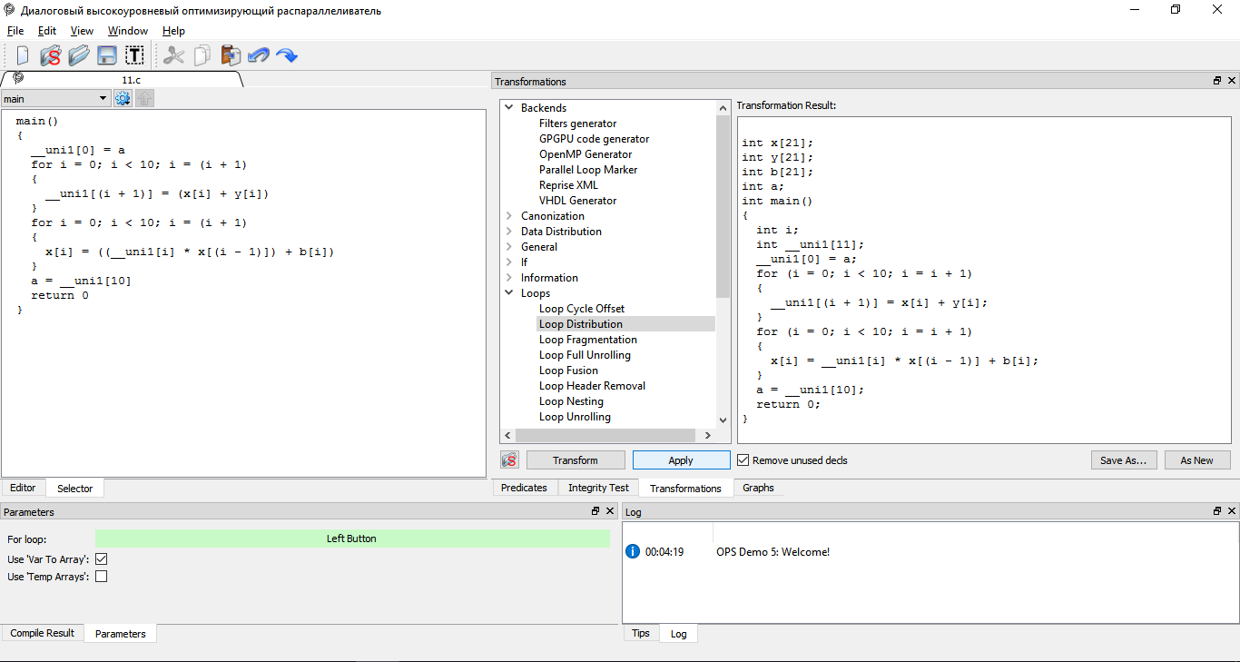

Slide 27
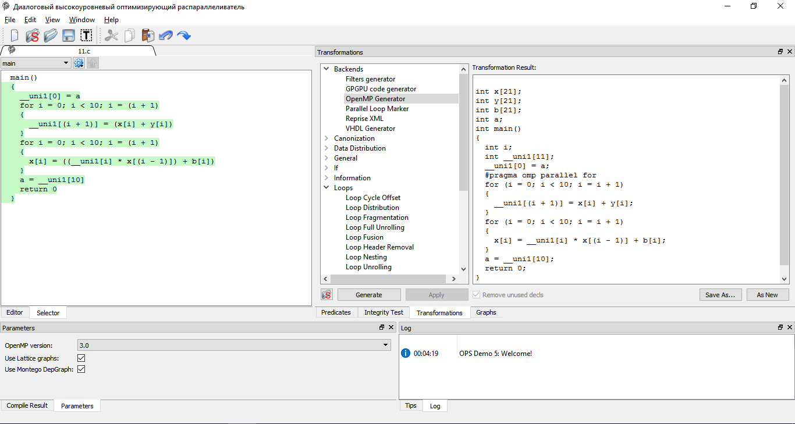

Slide 28
Конец примера

Slide 29
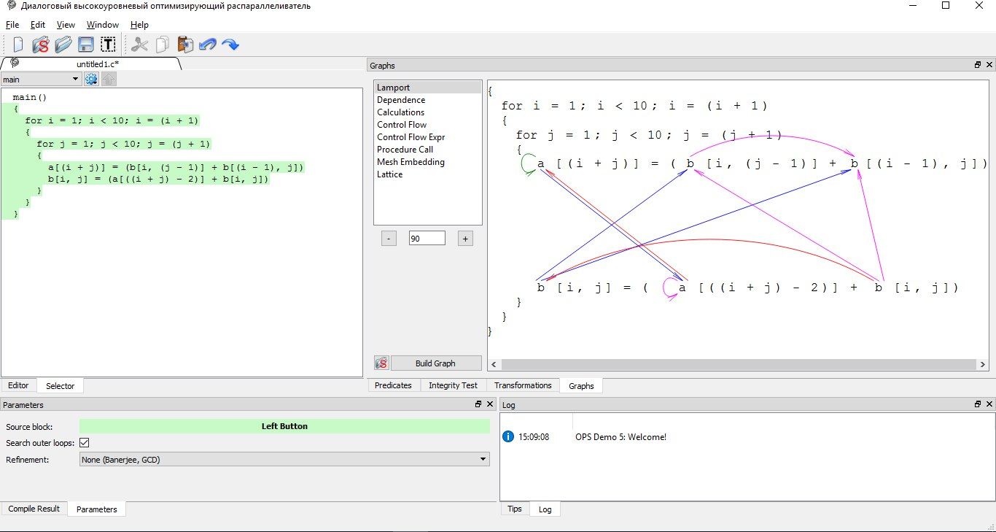
Граф информационных связей

Slide 30
Решетчатый граф

Slide 31
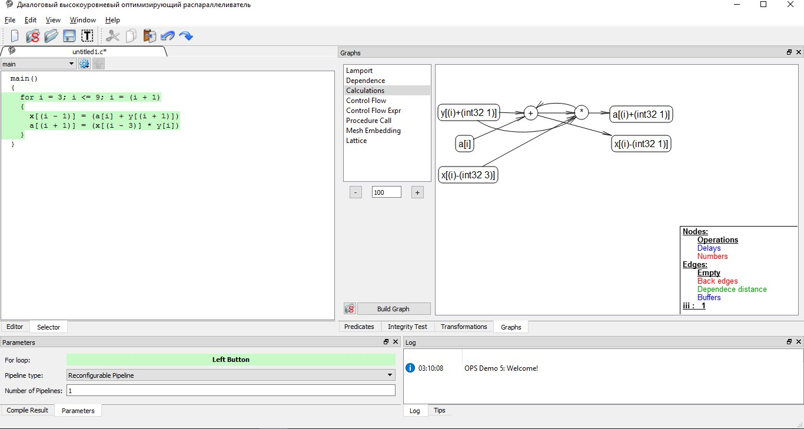
Граф вычислений

Slide 32
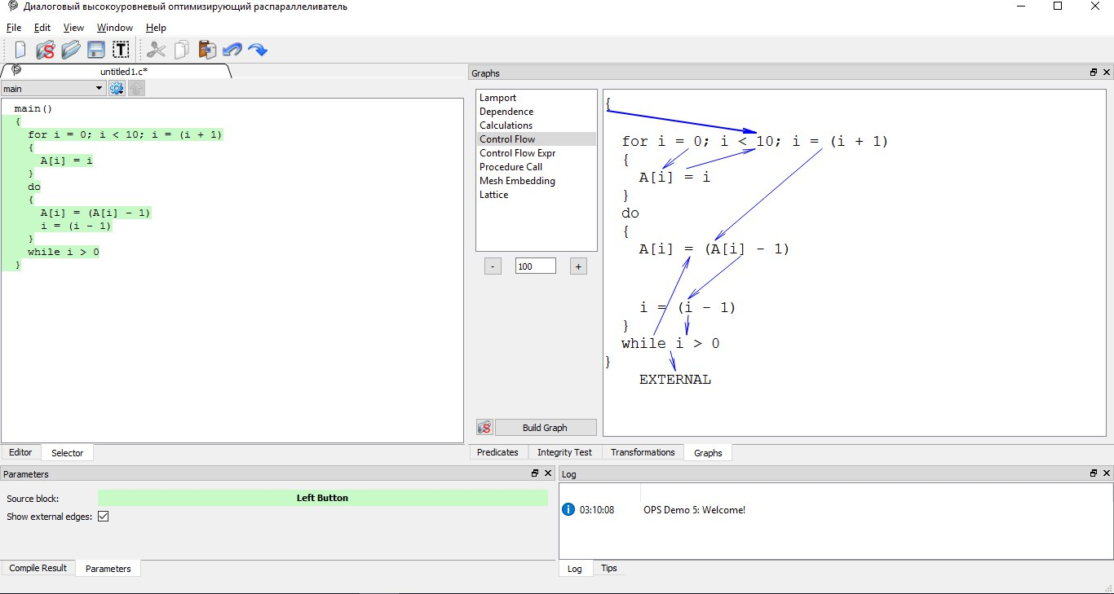
Управляющий граф программы

Slide 33
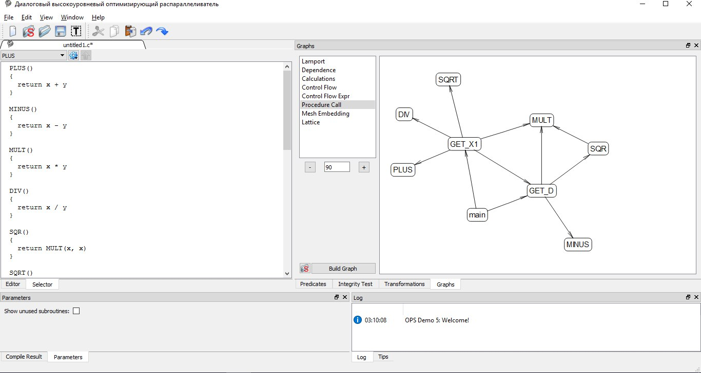
Граф вызова процедур

Slide 34
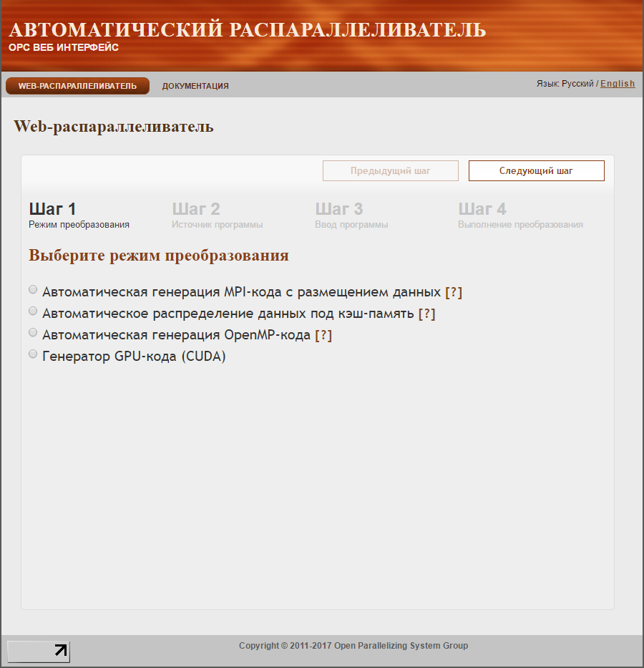

Slide 35
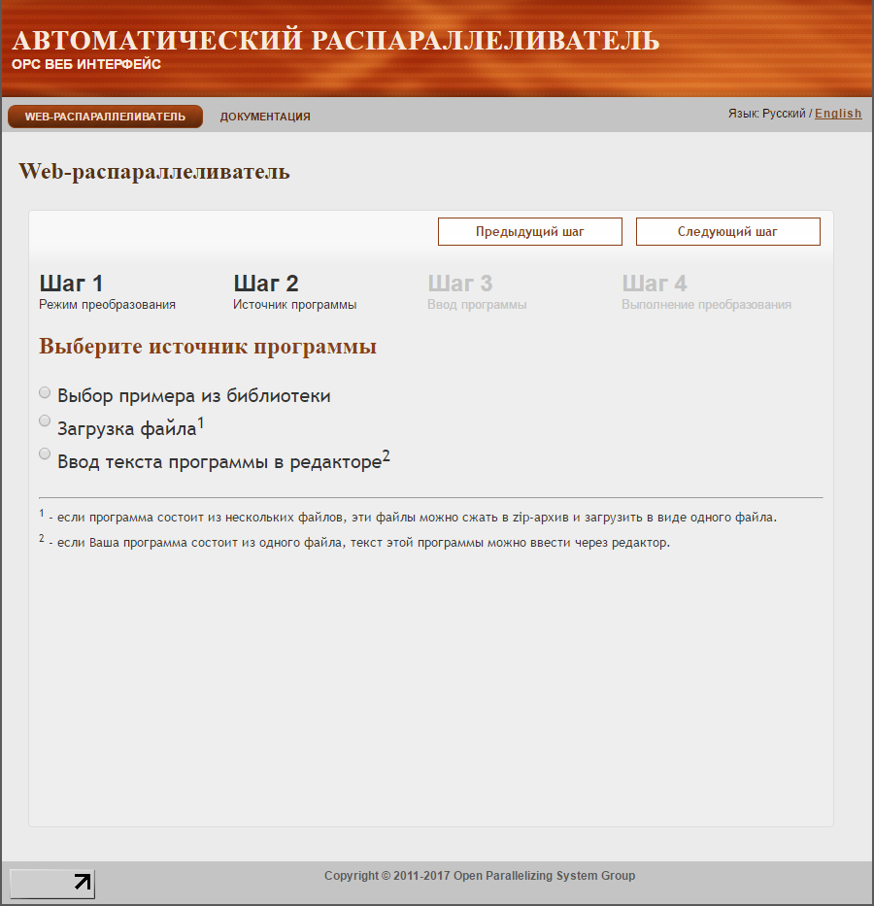

Slide 36
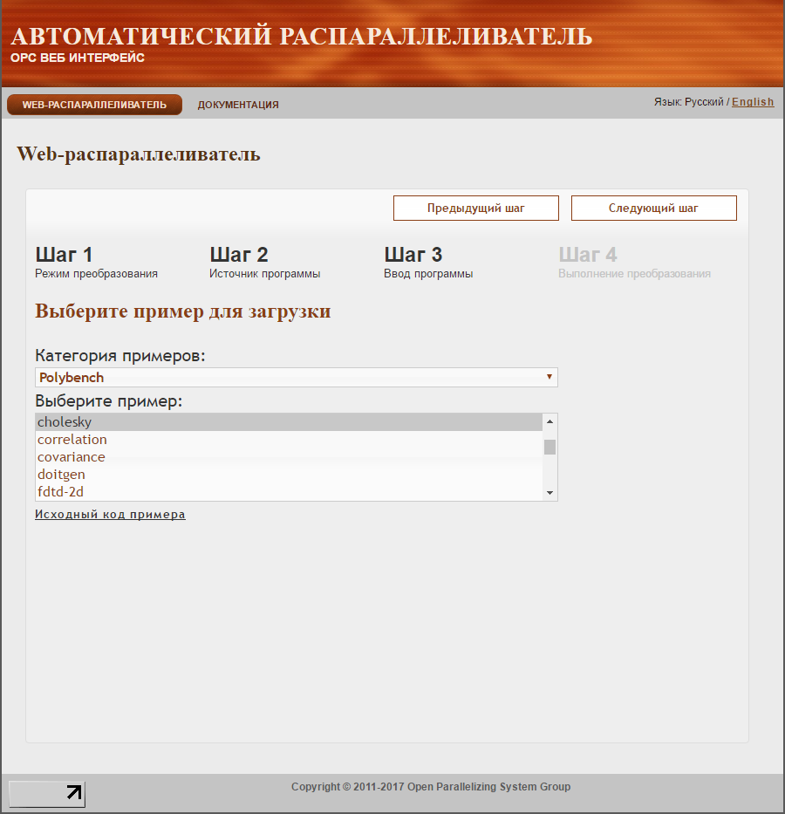

Slide 37
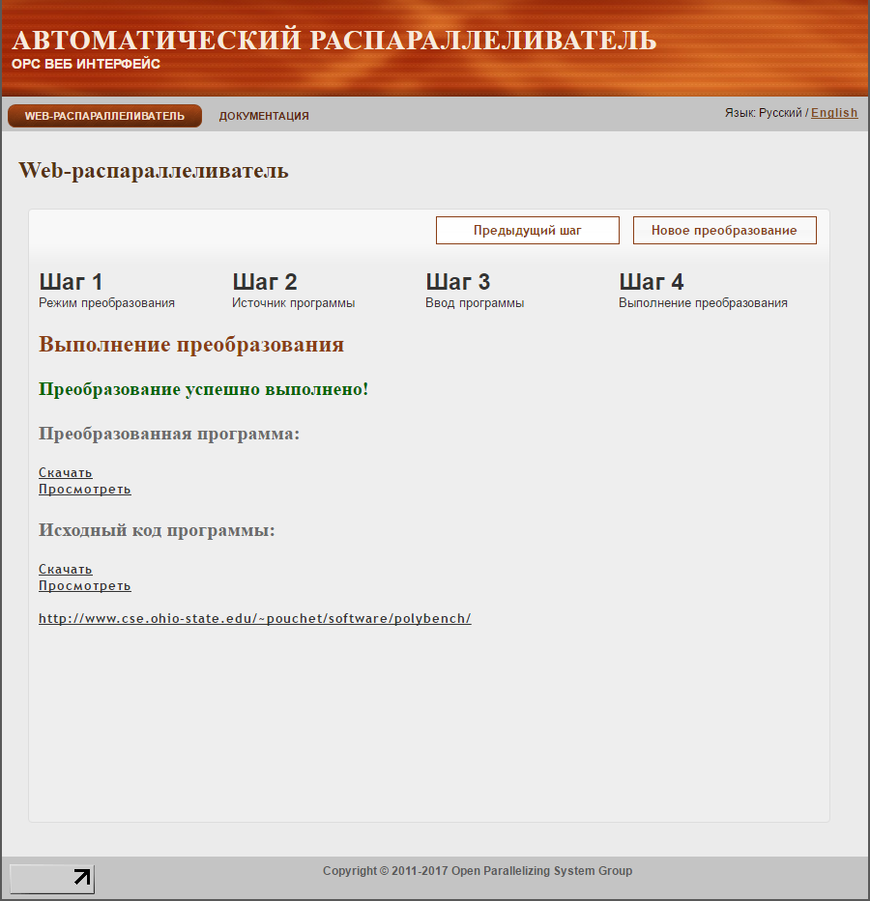

Slide 38
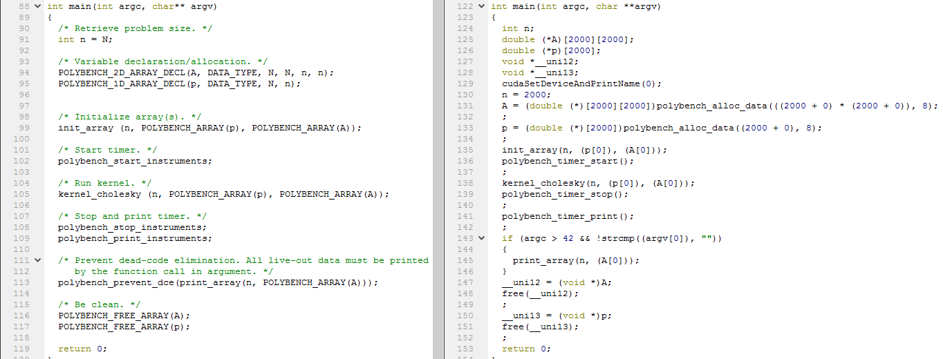
Результат

Slide 39
Подробнее про ТПП
Наш сайт: ops.rsu.ru
Скачать тренажер параллельного программиста: http://www.ops.rsu.ru/about.shtml
Онлайн распараллеливатель: http://ops.opsgroup.ru/

Slide 40
Спасибо за внимание!
Вопросы?

